Slide 1
«Урок на дистанте: условия результата»
1 часть
Ведущий: Хромцова Светлана Петровна учитель биологии школы № 8 г.Березники
Запись вебинара по ссылке
https://yadi.sk/d/BRU36K14Y5jFHw

Slide 2


Slide 3
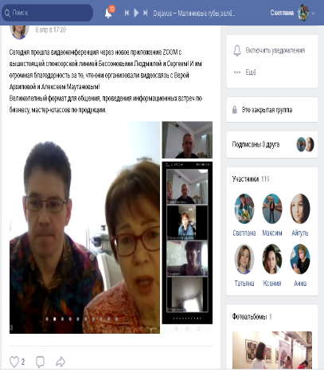

Slide 4
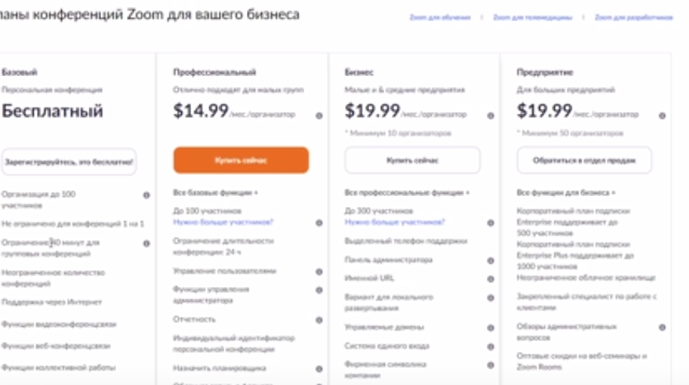
Цена вопроса
Бесплатная версия-
Платная версия

Slide 5
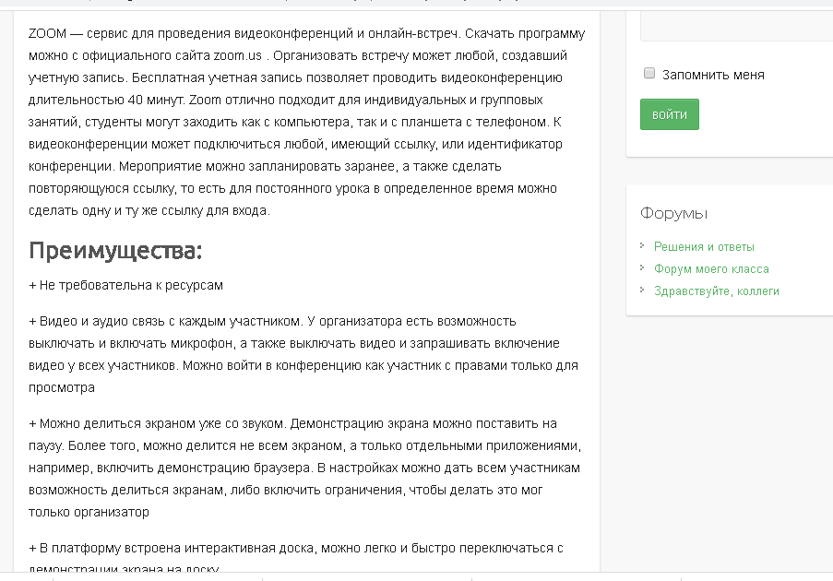

Slide 6
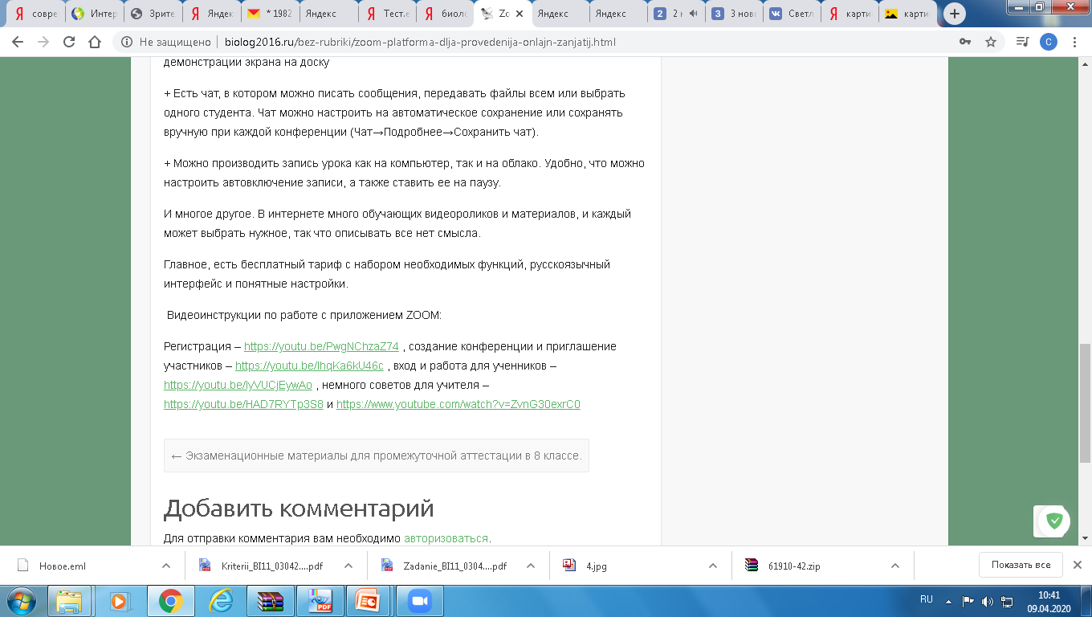

Slide 7
Материалы по ZOOM
                По ссылке на Яндекс . Диск
                материалы
Совет:

Slide 8
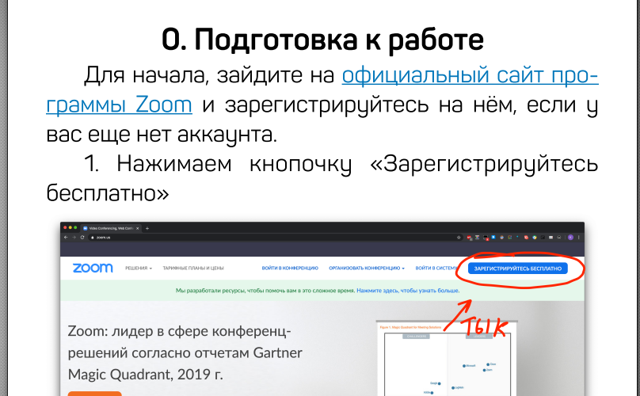
Платно приблизительно 2 600 в месяц

Slide 9
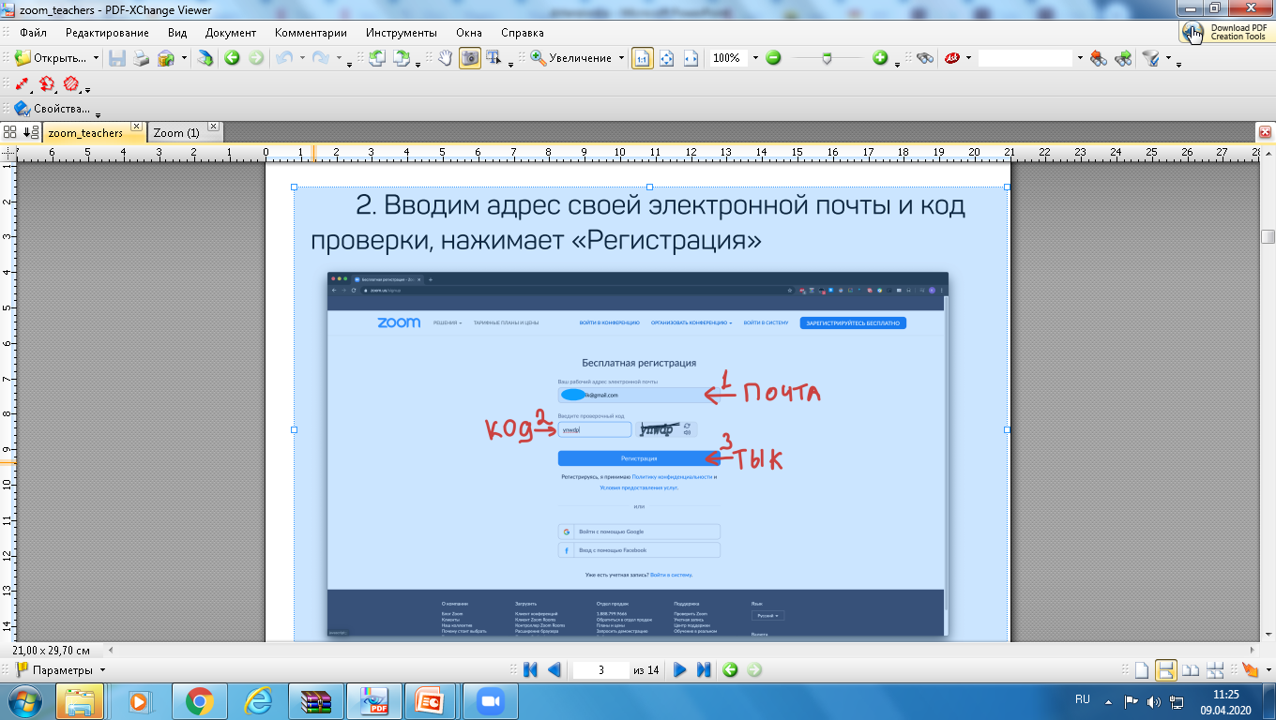

Slide 10
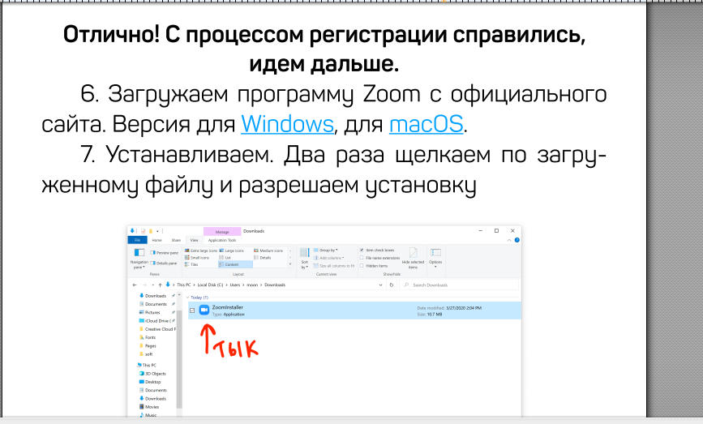

Slide 11
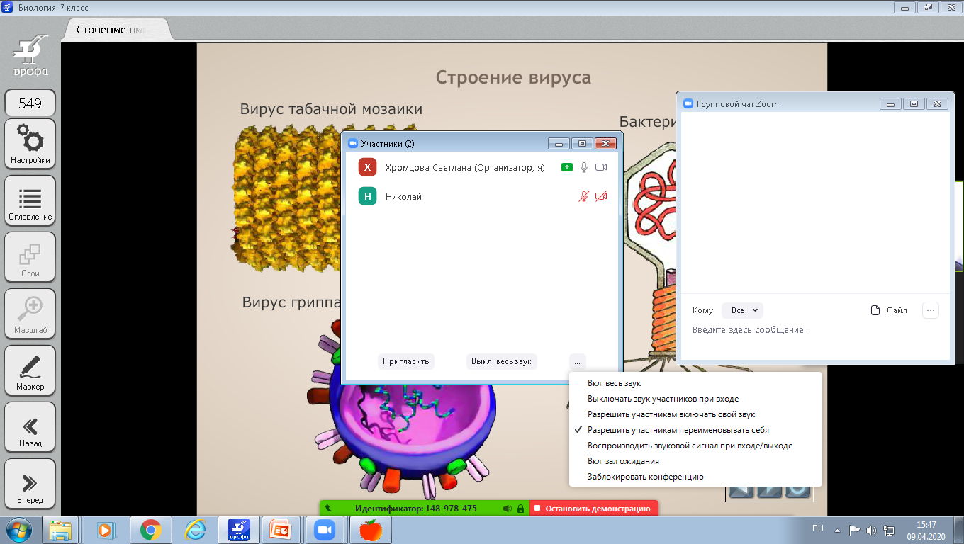

Slide 12
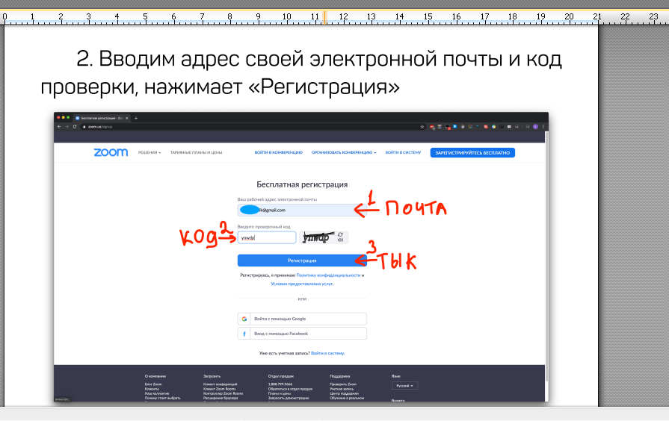

Slide 13
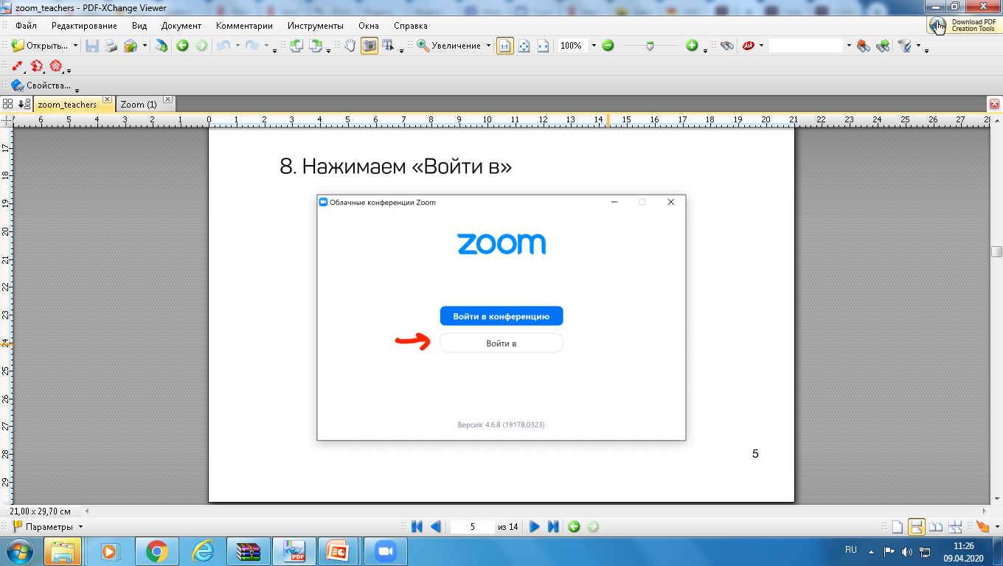

Slide 14
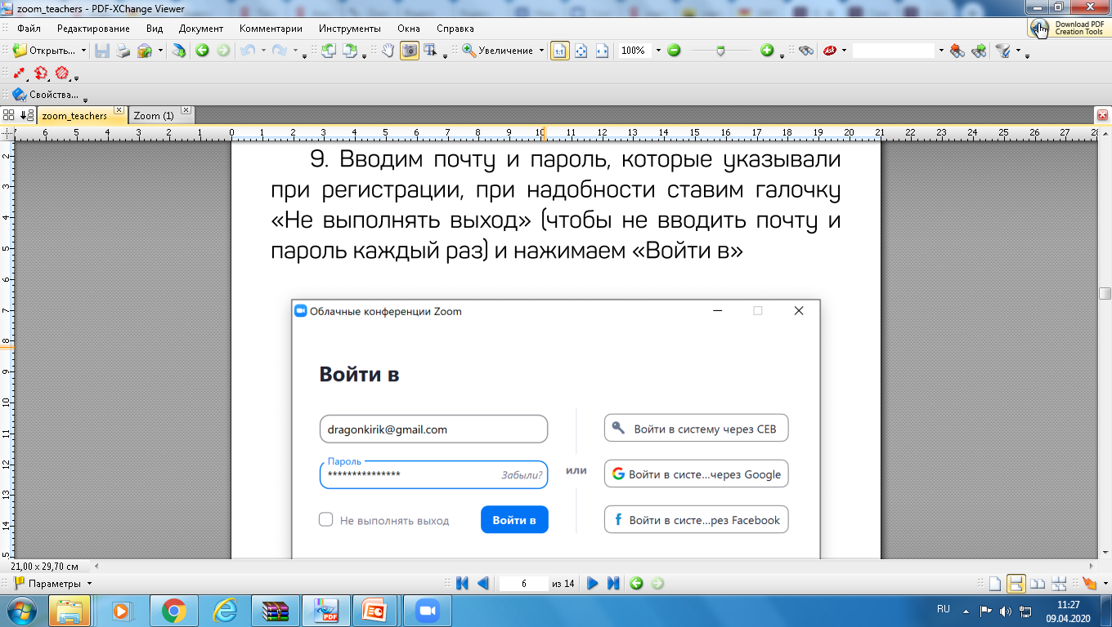

Slide 15
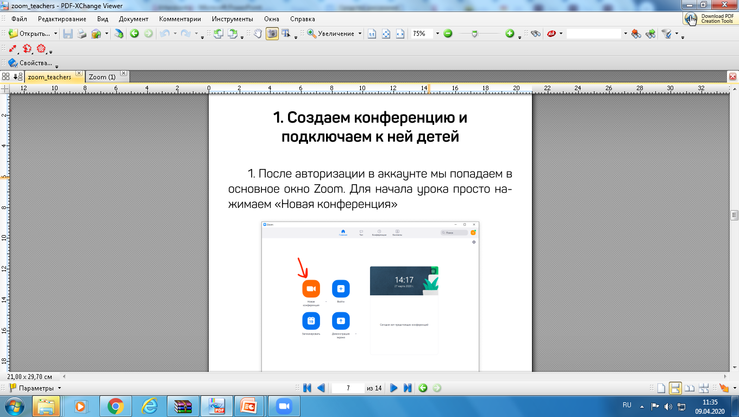
Все готово! Можно начинать урок в дистанте?
1. Создаем конференцию и приглашаем детей.

Slide 16
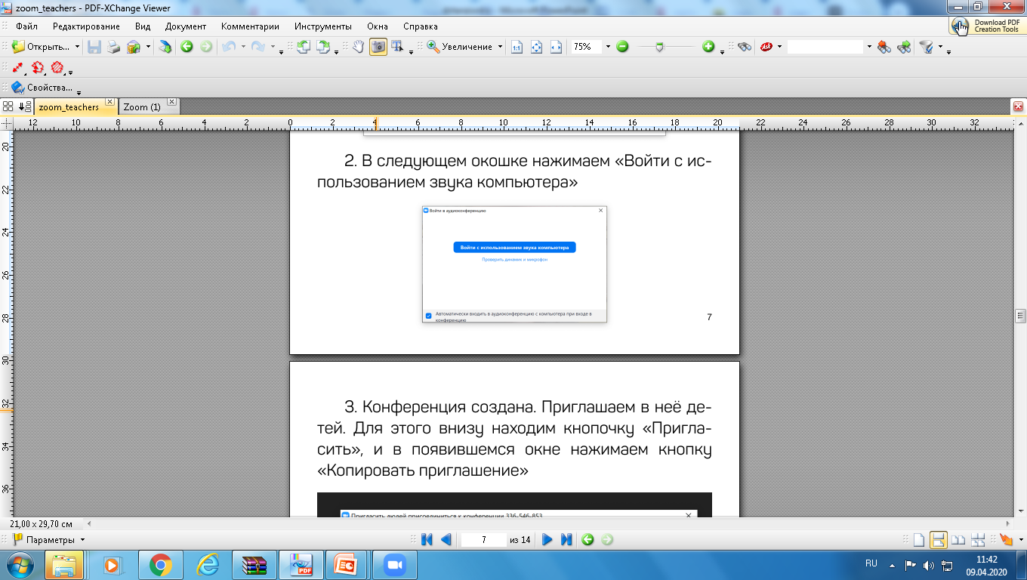

Slide 17
4. Открываем Viber, WhatsApp, другой мессен- джер или почту, выбираем нужный диалог, нажи маем правую кнопку мыши и выбираем «Вставить».
Отправляем сообщение.
Примечание. Также на этом этапе лучше прикрепить инструкцию для детей, которая доступна по ссылке.
Совет! Проверить звук и видео!

Slide 18
Совет: 1.Когда отсылаем ссылку в Яндексе или ВКонтакте, не забываем после активной ссылки ставить Enter, чтобы ссылка была активной.
2. Можно поставить идентификатор конференции.
﻿Хромцова Светлана приглашает вас на запланированную конференцию: Zoom.
Тема: Урок на дистанте:условия результата.(1 часть).
Время: 9 апр 2020 04:00 PM Екатеринбург
Подключиться к конференции Zoom
https://us04web.zoom.us/j/430128165?pwd=blM3T3ZPbzlCeFZMNGdaSnZPWTJaQT09
Идентификатор конференции: 430 128 165
Пароль: 005830

Slide 19
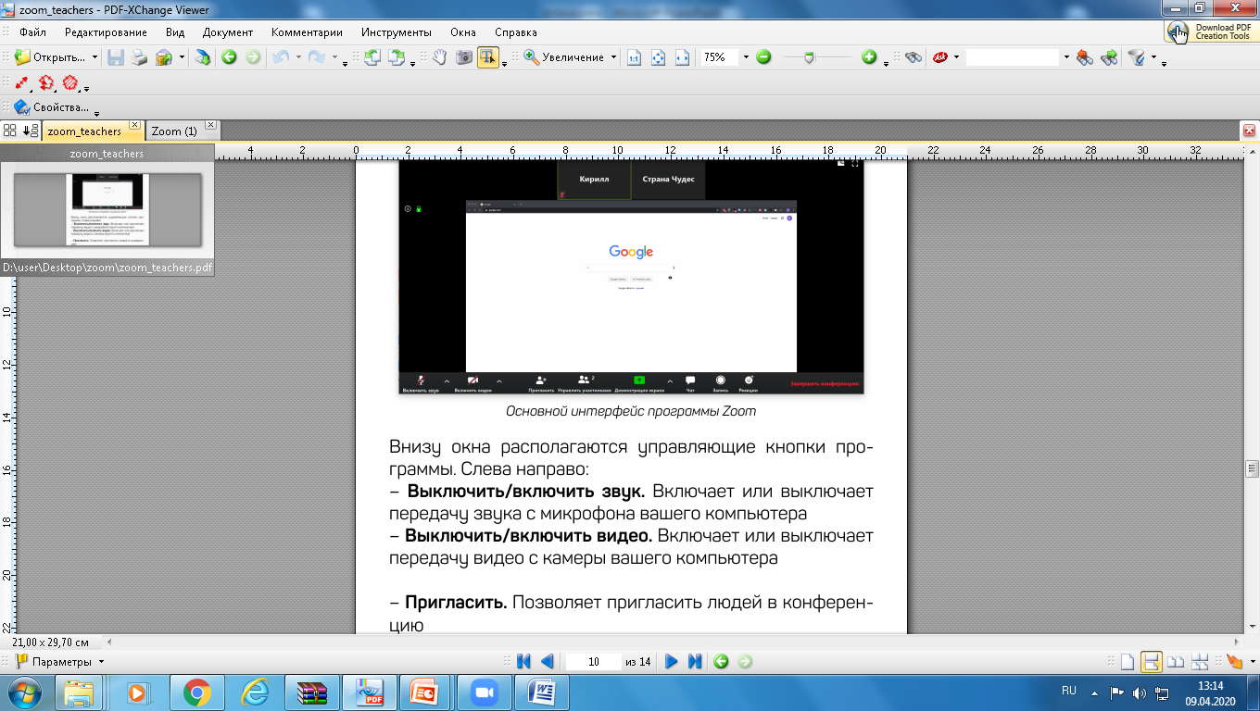
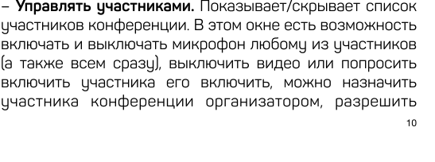
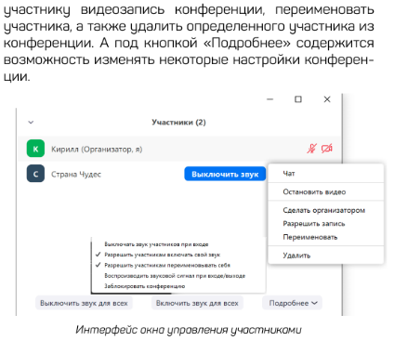
В программе

Slide 20
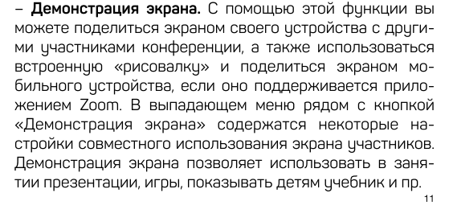

Slide 21
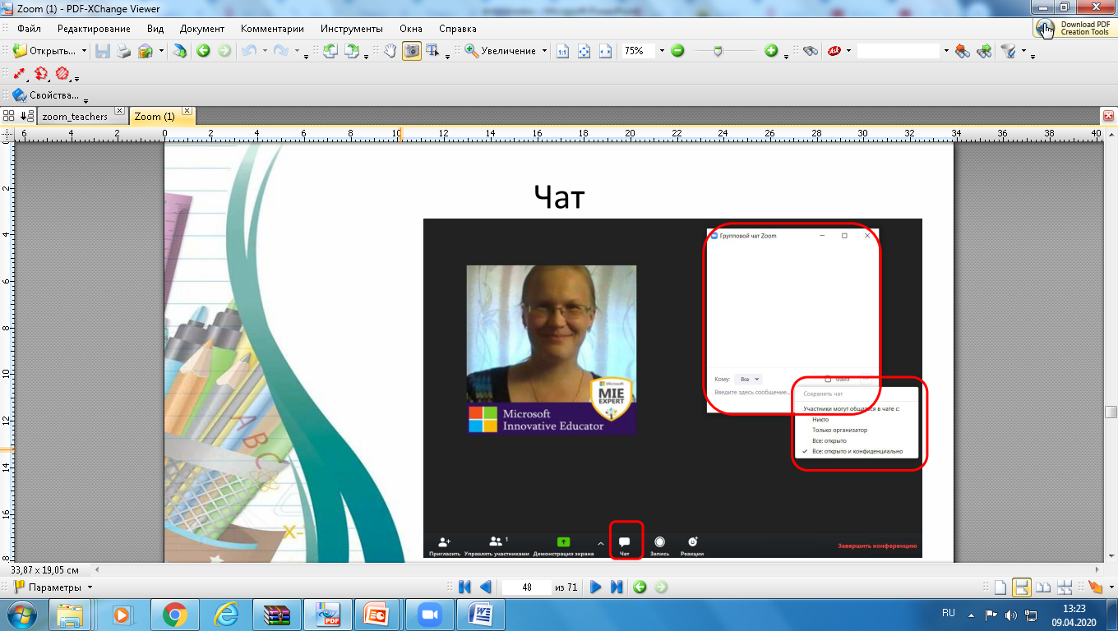

Slide 22
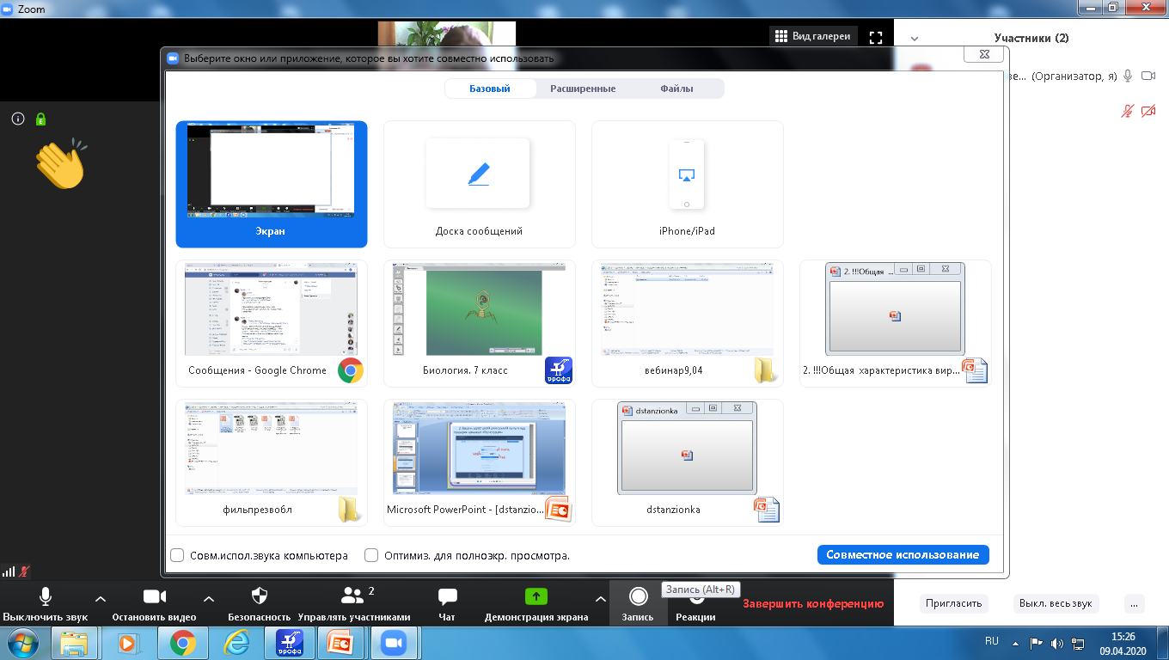
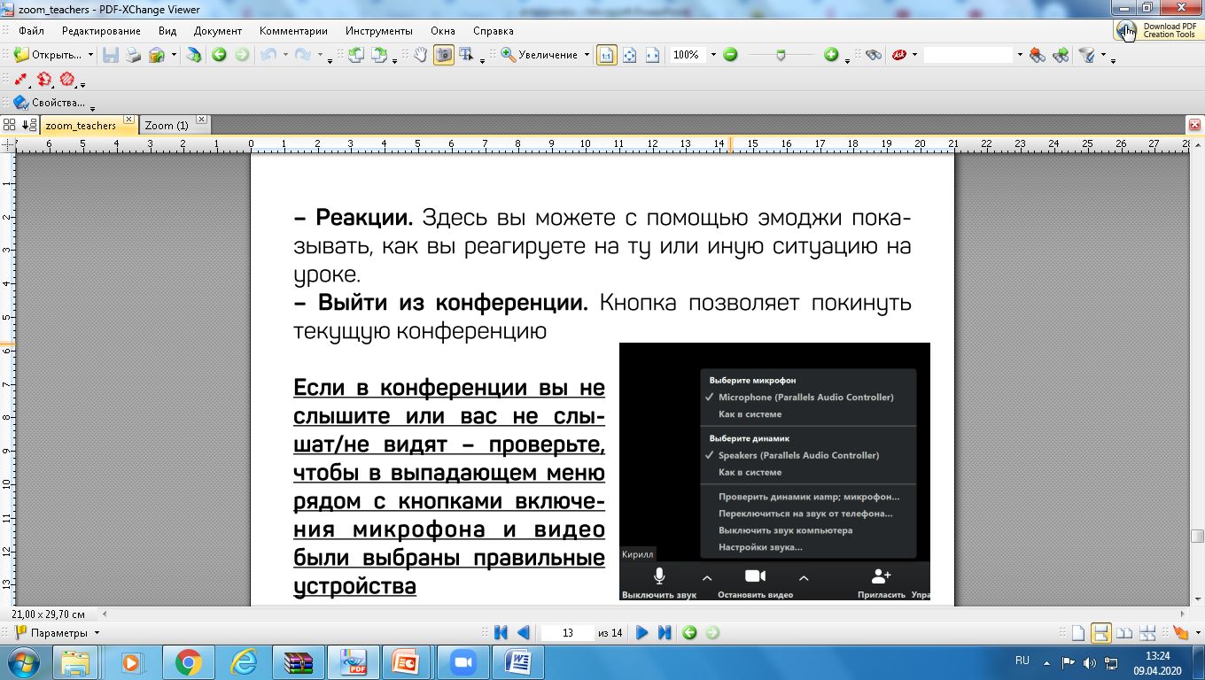

Slide 23
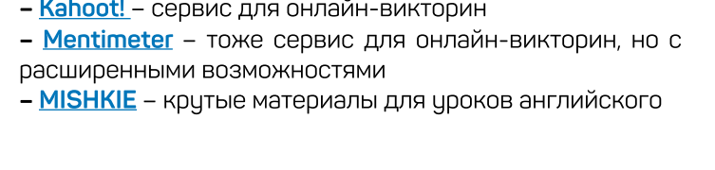
Полезные ссылки
(если не работают платформы)

Slide 24
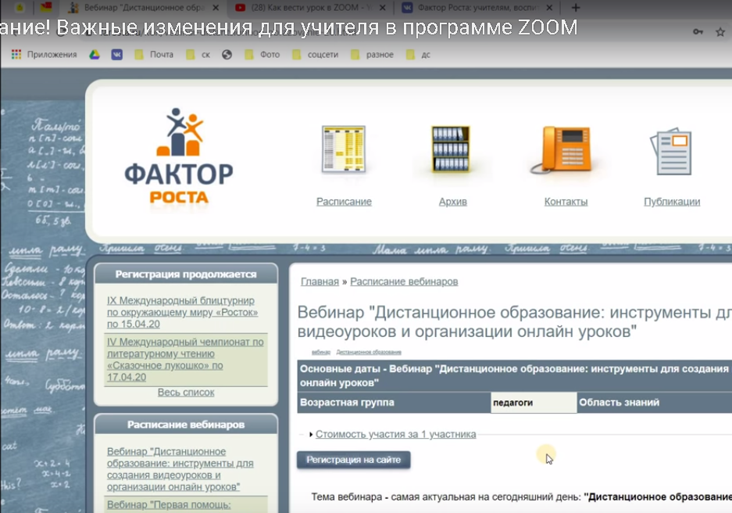

Slide 25
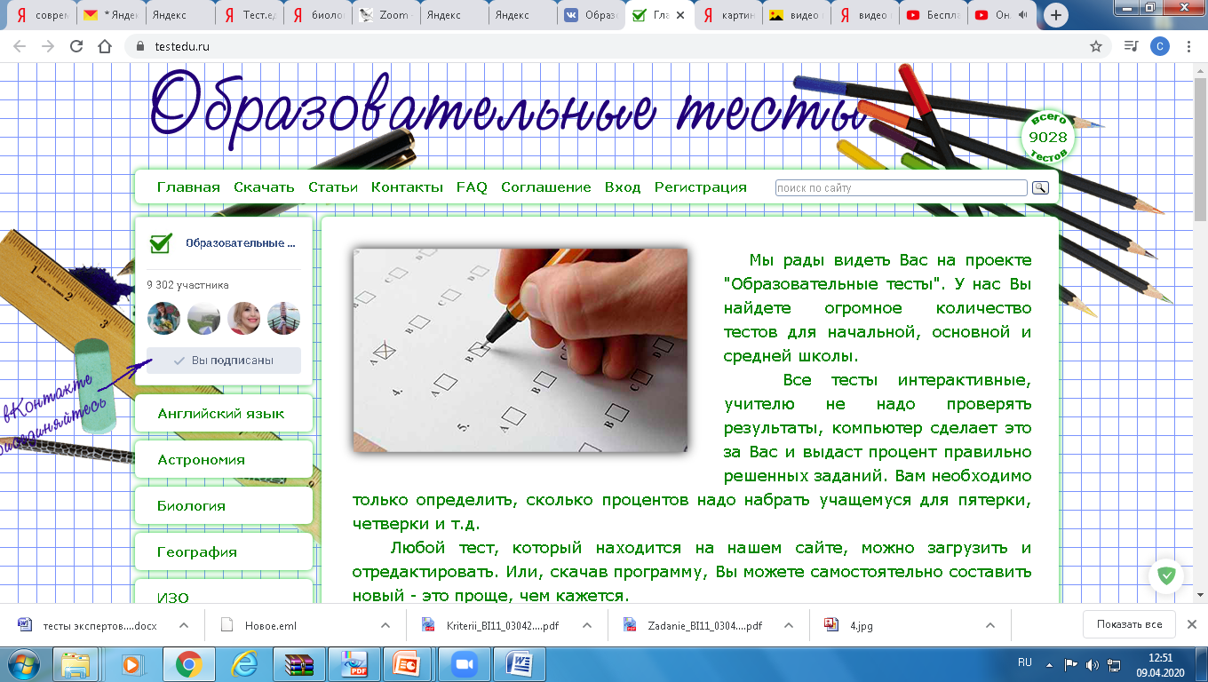

Slide 26
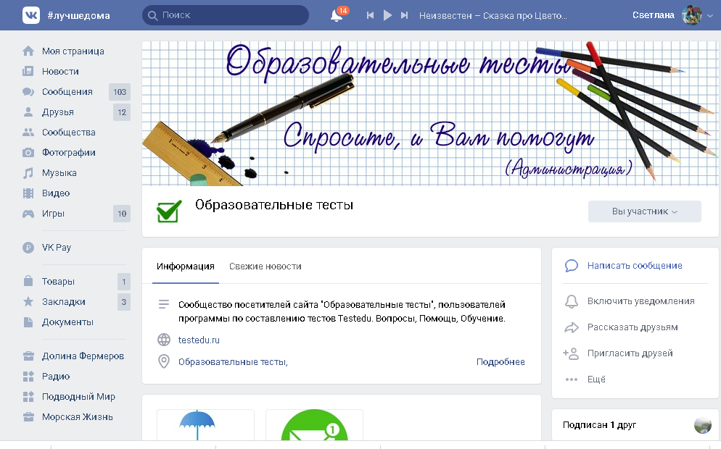

Slide 27
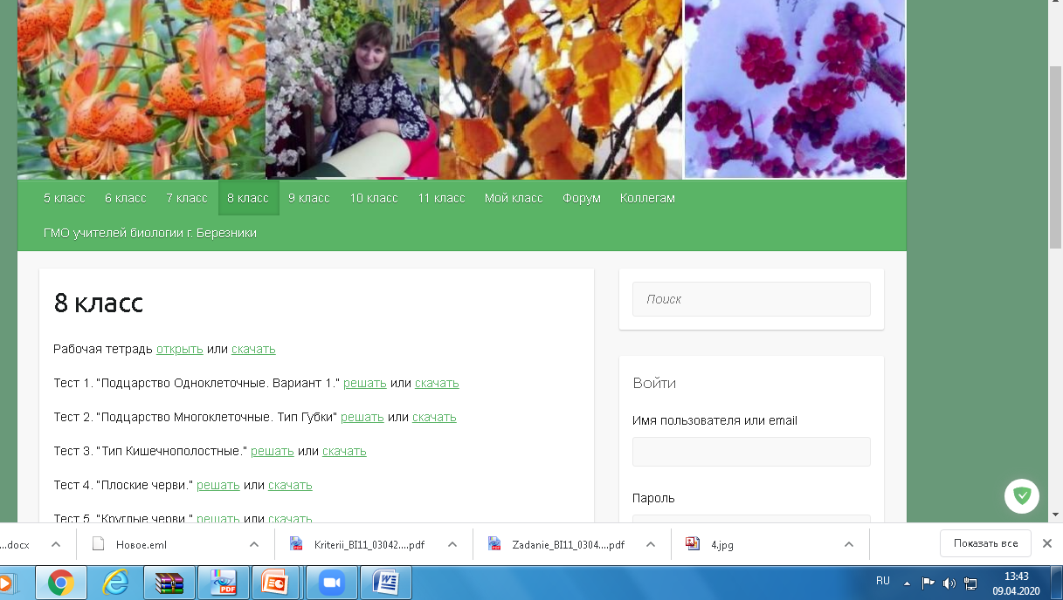

Slide 28
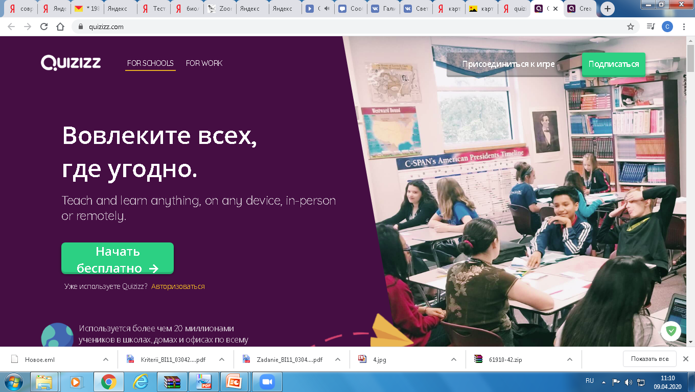

Slide 29
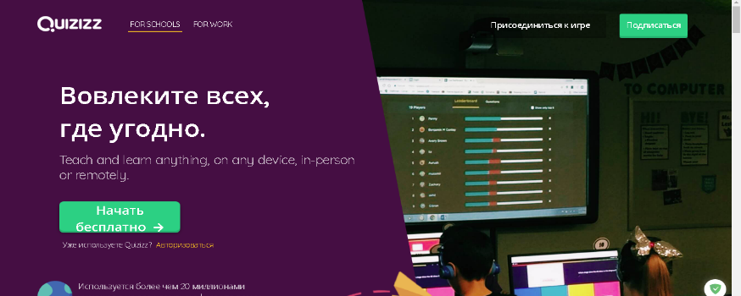
Для создания тестов

Slide 30
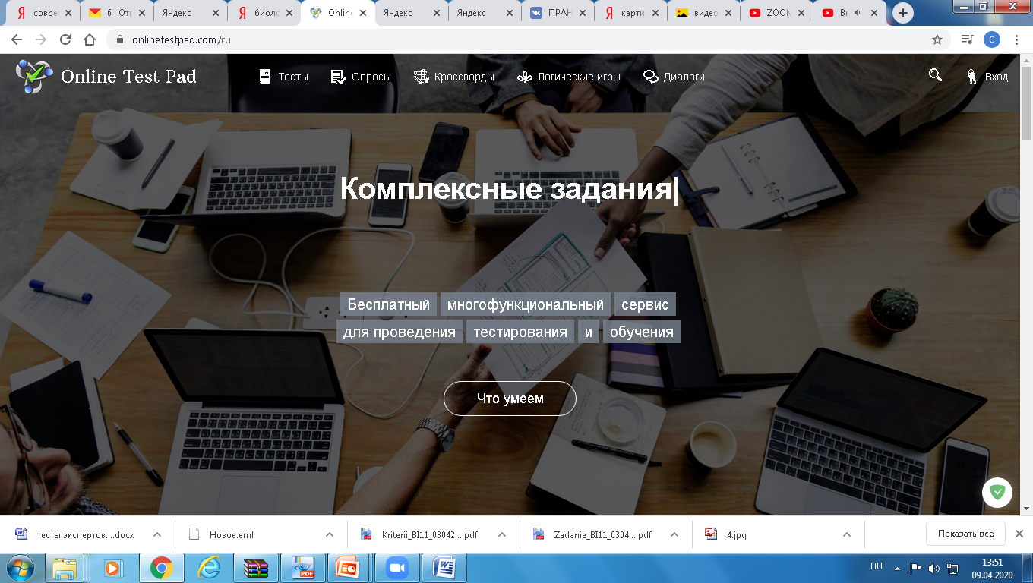

Slide 31
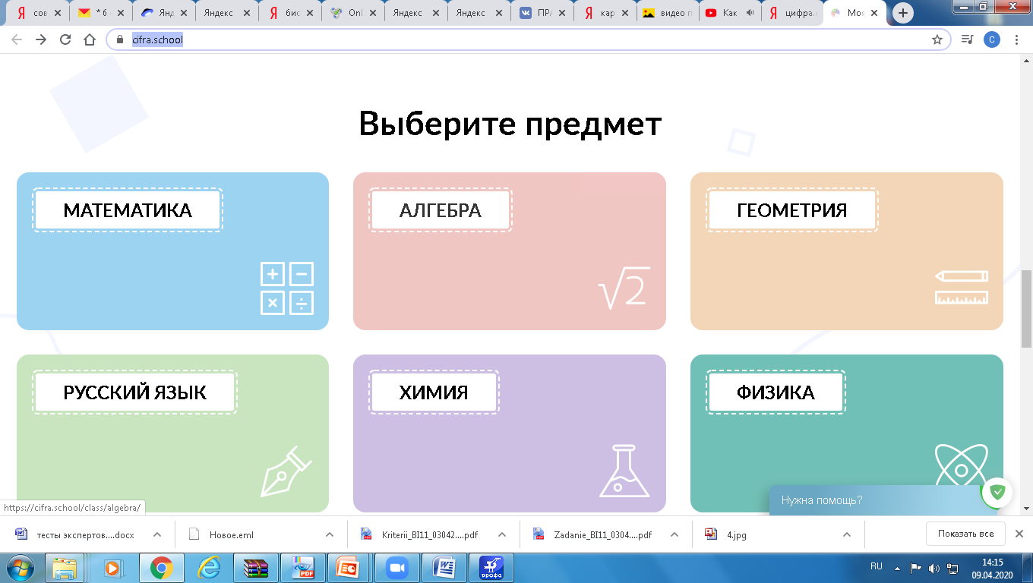
https://cifra.school/

Slide 32
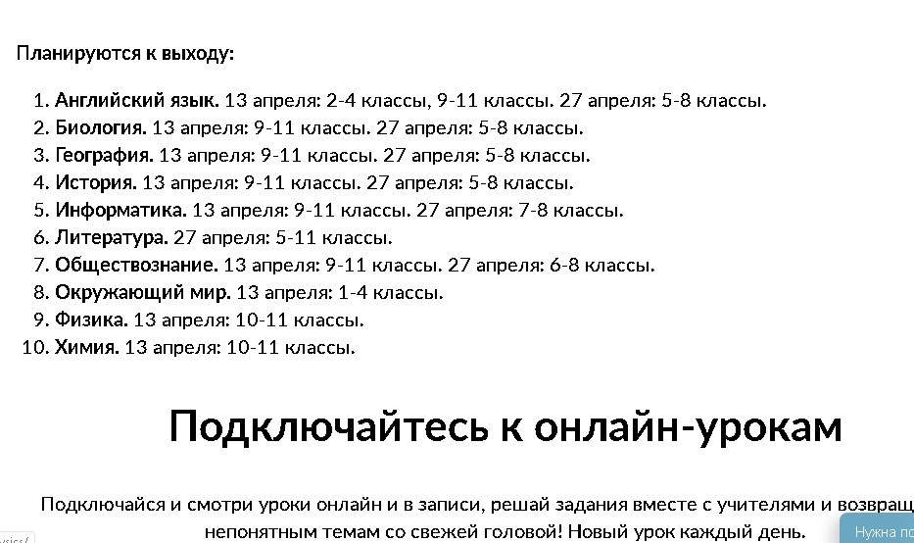
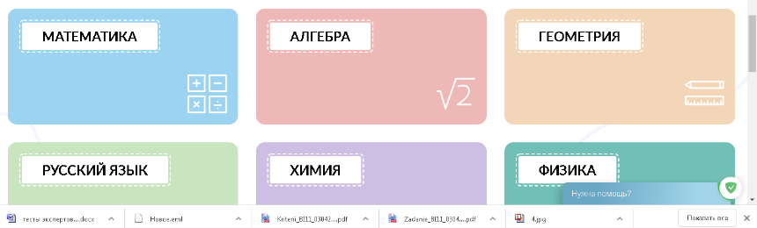
https://cifra.school/topics/chem/8/

Slide 33
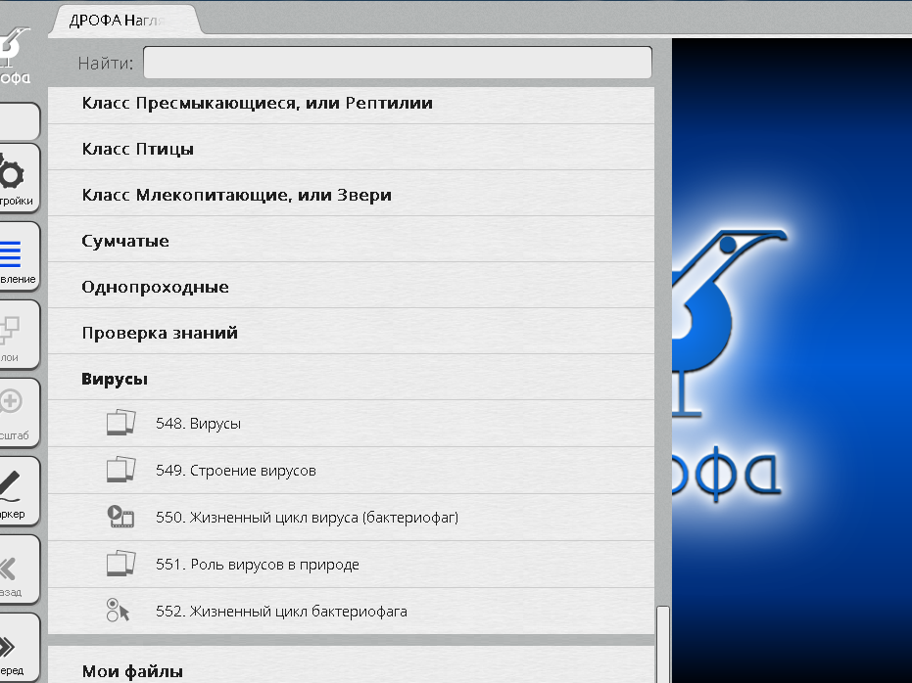

Slide 34


Slide 35

Пусть дистанционное обучение вас вдохновит на новые идеи!
Про идею
Лана Юрковская
Если вы с утра проснулись
В голове с идеей дикой,
Не спешите её сразу
Всему свету говорить.
Очень даже, что другие
Не поддержат, рассмеются,
И заботясь о здоровье
Станут в скорую звонить.
Очень важно не поддаться
Заявлениям " Вот глупость!
Потому что в вас простуда -
Неразумности грибки!"
Вы не верьте. Они сами
Лишь умеют ровным счётом
На одном топтаться месте,
И мешая вам идти.
Вместо этого тихонько
Вы в ответ им улыбайтесь,
Продолжая всюду сеять
Семена идеи той.
И увидите, как вскоре
Все признают, что вы Гений,
И никто уже не вспомнит,
Что вас звали глупцом

Slide 36
С вопросами обращаться можно по электронной почте:
hromtsova.sveta@yandex.ru

Slide 37
Источники информации
1. Zoom- инструкция для учителя // Ютуб-канал URL: https://www.youtube.com/watch?v=iGeKgORa5MI (дата обращения: 08.04.2020
2. Инструкция ZOOM для учителей // группа в контакте URL: https://vk.com/wonderland_34 (дата обращения: 09.04.2020).

